Slide 1
Soutenance P9
Développez une solution en micro-services pour votre client.
Rémi Granjon

Slide 2
Plan de la présentation
Contexte du projet
Exigences du projet
Organisation du développement
Présentation de la solution
Points clés du code
Application du green code
Conclusion

Slide 3
I. Contexte du projet
Membre de l’équipe technique de Médilabo Solutions
Travaille avec des cliniques de santé et des cabinets privés sur le dépistage des risques de maladies.
Création d’une application pour aider à détecter le diabète de type 2.

Slide 4
II. Exigences du projet
Architecture micro-services Spring Boot
Joignables via microservice « gateway » Spring Cloud Gateway
Image Docker de chaque micro-service
Normalisation 3NF pour les BDD
Sécurisation de l’accès aux données (Spring Security)
Réflexions autour du Green Code

Slide 5
III. Organisation du développement
Découpage du projet en 3 sprints :
  Micro-service « patient » : Visualiser, mettre à jour, ajouter les informations personnelles des patients
  Micro-service « notes » : Visualiser, ajouter, modifier les notes d’observation d’une séance.
  Micro-service « risque » : Visualiser le risque de diabète pour un patient

Slide 6
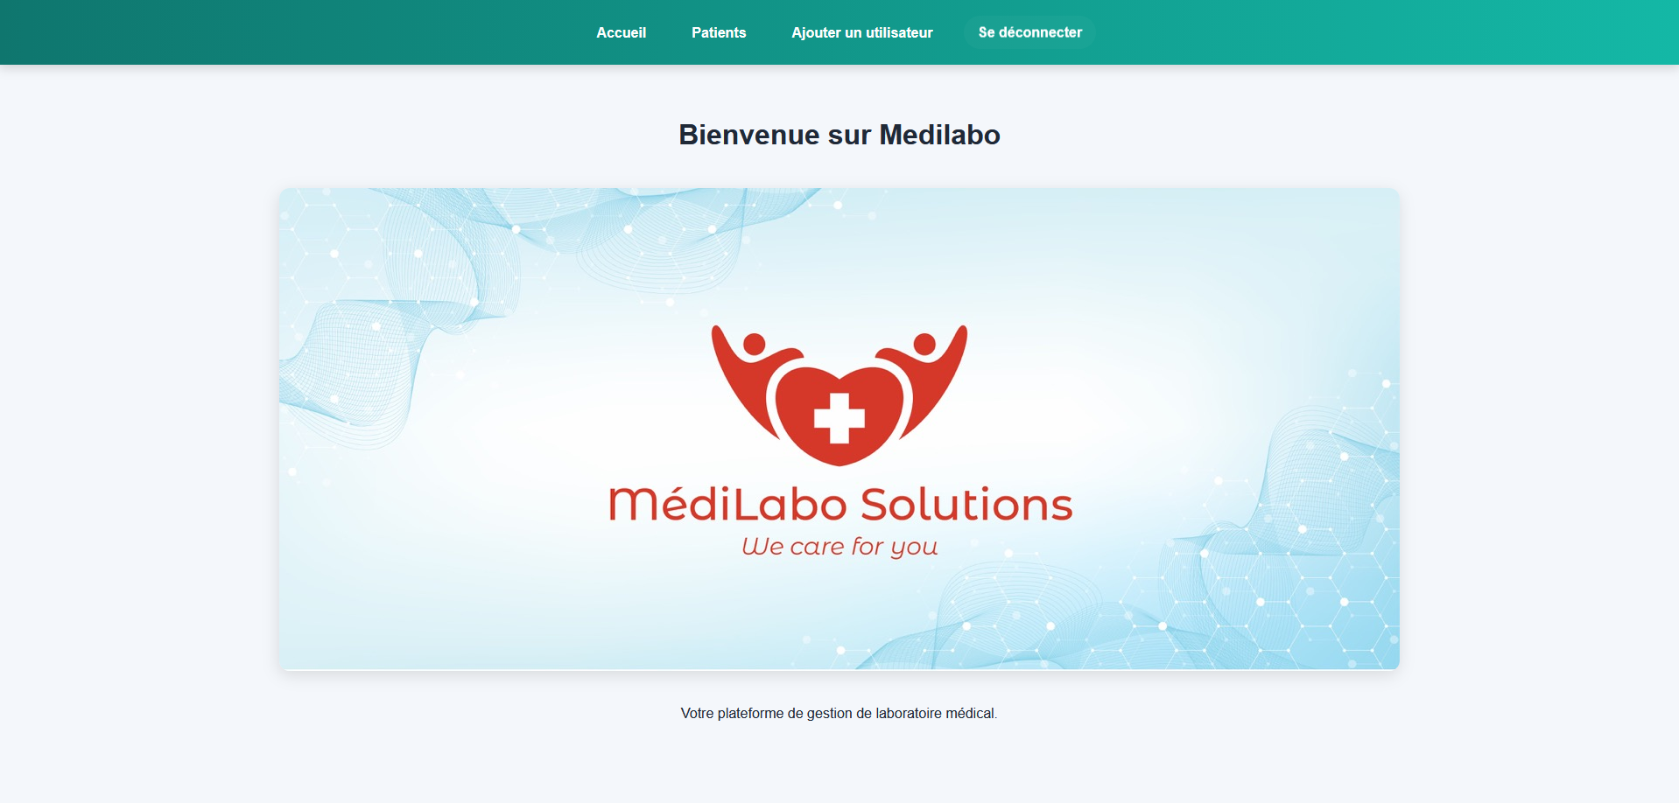
IV. Présentation de la solution

Slide 7
V. Points clés du code
Le docker compose, les dockerfiles, et les variables d’environnement.
La gateway-service et le user-service (système d’authentification)
Le patient-service
Le notes-service
Le risk-service
Le front-service

Slide 8
VI. Application du green code

Slide 9
VII. Conclusion
Merci de votre attention.

